Slide 1
Presentación de los avances del Programa de Cooperación interinstitucional
2022

Slide 2
Objetivos:
Promover la apropiación social del Patrimonio Cultural y la importancia de la participación social en línea con la Convención de Faro (2005) sobre el valor del Patrimonio cultural y la Carta Cultural Iberoamericana (2006).
Poner a disposición conocimientos, experiencias, metodologías y herramientas que estimulen la formación y mejorar las capacidades para la extensión, creación y gestión de rutas e itinerarios culturales.
Fomentar la cooperación y el trabajo en red y promover sinergias, apoyando la investigación, identificando contenidos y tendencias que refuercen y actualicen espacios de reflexión, producción y difusión.
Intercambio de conocimientos y experiencias: avanzar hacia la creación de una Cátedra Iberoamericana de Rutas e Itinerarios Culturales.

Slide 3
Objetivos:
Fortalecimiento y capacitación en terreno: desplegar capacidades, intercambiar experiencias validadas y buenas prácticas probadas en terreno y con potencial para trasladarse a otros entornos y realidades.
Incubadora de emprendimientos culturales "RUTEALC": apoyar la gestación de proyectos basados en el acompañamiento, el emprendimiento y la mentoría en torno a las rutas y los itinerarios culturales.
Cátedra de Patrimonio y Rutas Culturales/Red Iberoamericana de Estudios de los Itinerarios y Rutas Culturales: que promoverá la colaboración desde los países de América Latina y El Caribe con la red europea ya existente en esta materia.
Alianza - trabajo en red: A partir de complementariedades y agendas colaborativas con una perspectiva global y un manifiesto, causa común compartida, en el marco de los Objetivos de Desarrollo Sostenible (ODS17).

Slide 4
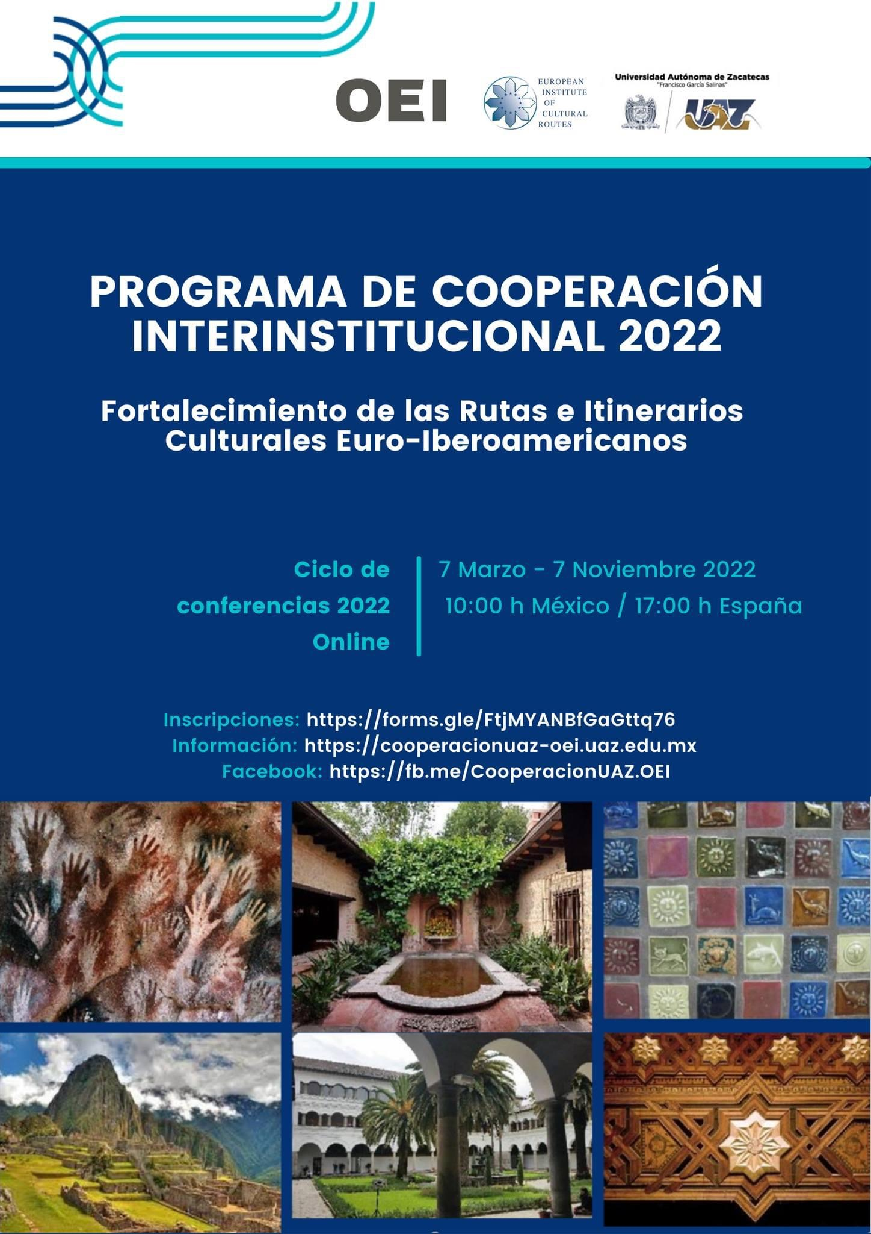
FORMACIÓN Y CAPACITACIÓN
Con el propósito de sentar las bases de una colaboración birregional (Europa-Iberoamérica), junto con la Maestría en Historia de la Universidad Autónoma de Zacatecas, se desarrolla un Ciclo de conferencias virtuales. Se abordan nuevas conceptualizaciones en torno al patrimonio y las rutas e itinerarios culturales como lo son las redes de cooperación, los nuevos modelos, así como las experiencias de turismo y patrimonio cultural sostenible.
El ciclo de conferencias se lleva a cabo el primer lunes de cada mes del 7 de marzo y al 7 de noviembre y está abierto a todo público.

Slide 5
“Sostenibilidad, desarrollo y cooperación Euro-Iberoamericana a través del patrimonio, las rutas y los itinerarios culturales”.
14 de septiembre.

Slide 6
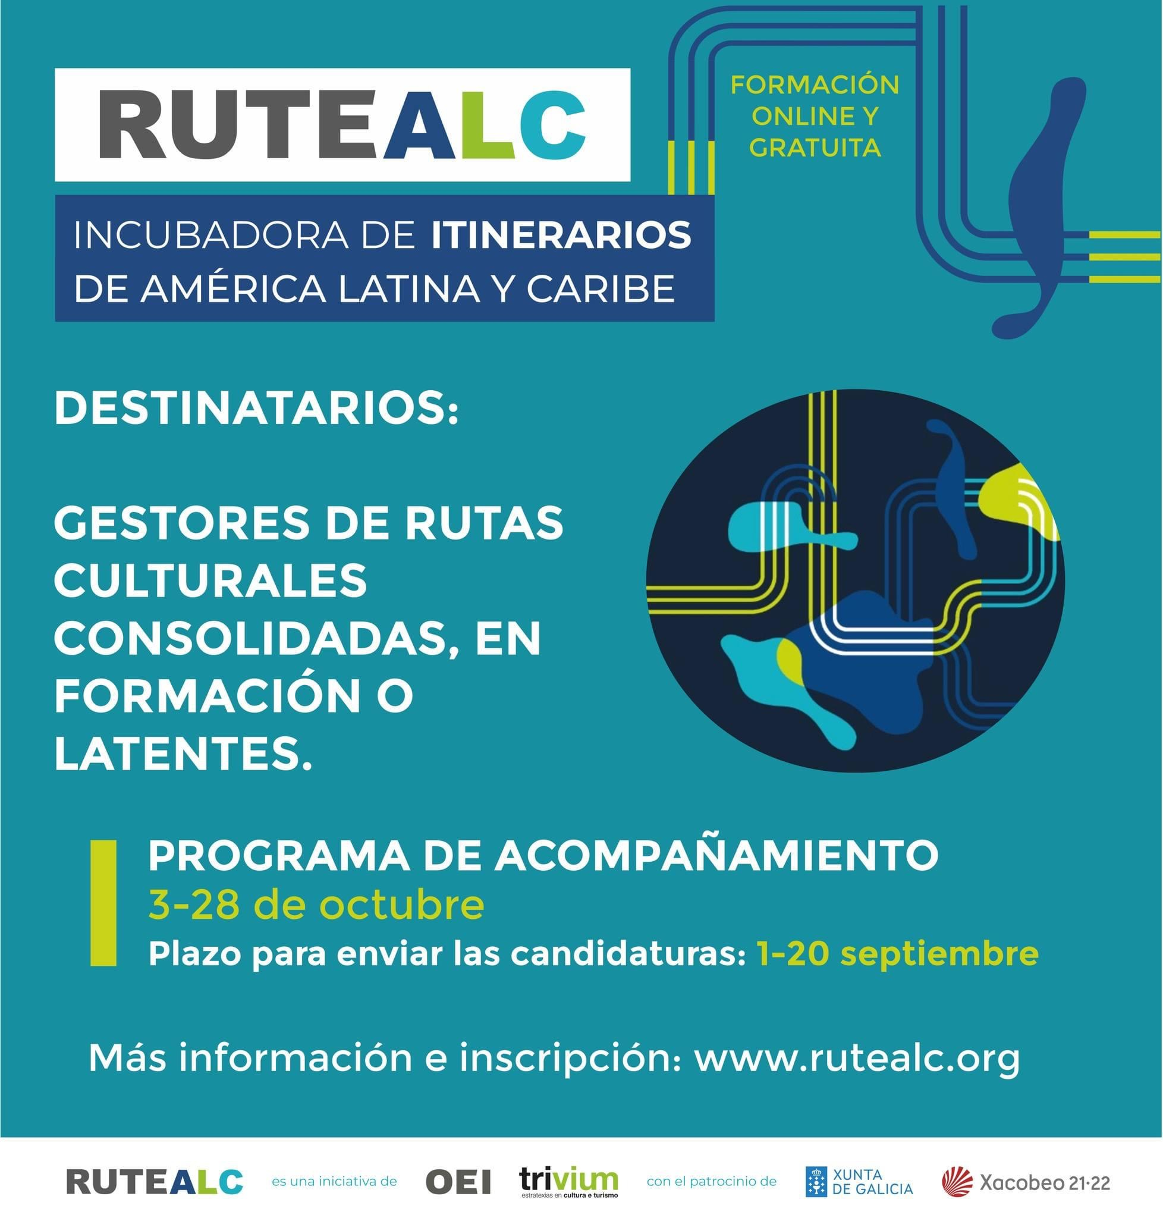
www.rutealc.org
La Incubadora se fundamenta en tres programas de capacitación 100% virtuales, abiertos al sector cultural y patrimonial de territorio Iberoamericano:
Jornadas de formación en emprendimiento dirigidas a entidades de economía social, personas emprendedoras y pequeñas empresas;
Red de emprendedores afiliados al tema de las rutas y los itinerarios culturales, a partir del intercambio de buenas prácticas y de experiencias en el ámbito Iberoamericano.
Acompañamiento técnico dirigido a gestores de rutas consolidadas y en formación para apoyar sus equipos técnicos.

Slide 7
CÁTEDRA IBEROAMERICANA DE PATRIMONIO Y RUTAS E ITINERARIOS CULTURALES
La OEI juntamente con la Universidad Autónoma de Zacatecas (UAZ) de México a través de la Unidad Académica, Maestría y Doctorado en Historia, pondrán en marcha en 2023 la “Cátedra Iberoamericana de Patrimonio y Rutas e Itinerarios Culturales” que tendrá como fin reforzar la cooperación y la formación en esta materia y, promover la movilidad y el intercambio de experiencias y conocimientos.

Slide 8
RED UNIVERSITARIA DE ESTUDIOS SOBRE ITINERARIOS CULTURALES
Generar un “puente” entre América Latina y Europa en esta materia, identificando y enlazando núcleos de investigación y formación del ámbito universitario latinoamericano que estén interesados en promover lazos de cooperación entre Iberoamérica y el ámbito de la Red Universitaria de Estudios del Programa de Itinerarios Culturales del Consejo de Europa. Las acciones pretenden: estimular los intercambios conocimientos y experiencias, participación en actividades, promover lazos de colaboración entre entidades del ámbito iberoamericano y Europeo; apoyar la colaboración entre núcleos y departamentos de investigación y auspiciar enlaces con las Unidades Técnicas de los Itinerarios Culturales.

Slide 9
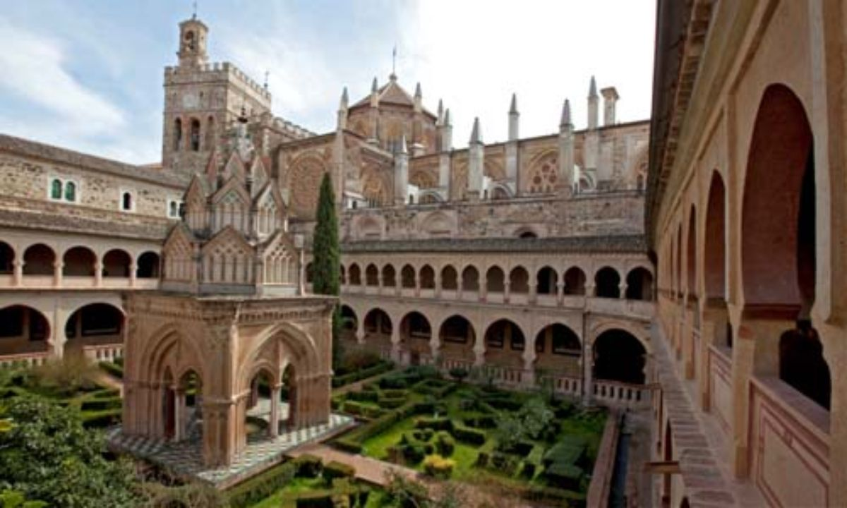
Adhesión al Programa de Cooperación a través de las Rutas e Itinerarios Culturales. Manifiesto.
TRIVIUM
Hispania Nostra

Slide 10
Hacemos que la cooperación suceda.
¡Gracias!
www.oei.int
@EspacioOEI

